Slide 1
“不忘初心、牢记使命”主题教育专题党课
中法合作教师支部
中共上海工程技术大学
服装学院党委中法合作教师党支部

Slide 2
根据在“不忘初心、牢记使命”主题教育中讲好专题党课的要求，党课要聚焦“四个讲清楚”，重点讲清自己的学习体会、讲清存在的差距不足、讲清改进工作的思路举措、讲清对初心使命的感悟。下面，我就围绕这四个方面，与同志们做个思想交流。

Slide 3
01
抓好学习教育
重点
02
认真检视整改

Slide 4
重点1：抓好学习教育
全体党员全覆盖进行1次主题教育专题培训，重点组织学习《学习党史、新中国史，增强守初心担使命的坚定自觉》《做学习践行党章的表率》、《习近平新时代中国特色社会主义思想学习纲要》。
重点2：认真检视整改
对照学习的党章、《准则》、《条例》和群众提的意见建议等，进一步梳理提交的检视问题清单，明确列出思想问题和工作问题。

Slide 5
1
“不忘初心、牢记使命”主题教育通知及要求

Slide 6
为确保学校“不忘初心、牢记使命”主题教育高质量开展，根据市委第七巡回指导组要求和学校主题教育领导小组工作部署，现将主题教育10月份主要工作提示如下。
一、开好调研成果交流会。
二、专题党课要求：
专题党课聚焦“四个讲清楚”：
1）讲清楚对初心和使命的感悟；
2）讲清楚对习近平总书记关于教育的重要论述的学习体会；
3）讲清楚在思想上、工作上、作风上存在的差距；
4）讲清楚加强和改进的思路措施。

Slide 7
三、开好对照党章党规找差距专题会。
集中学习党章党规，重点对照党章、《关于新形势下党内政治生活的若干准则》（以下简称《准则》）、《中国共产党纪律处分条例》（以下简称《条例》）,重点学习掌握党章关于党的性质、宗旨、指导思想、奋斗纲领和重大方针政策，党员义务，党的制度和各级党组织的行为规范，党员领导干部的基本条件等规定；学习掌握《准则》关于坚定理想信念等12个方面的要求；学习掌握《条例》关于各类违纪行为处分的具体情形，知敬畏、存戒惧、守底线。

Slide 8
四、抓实基层党支部的主题教育。
各二级党组织认真抓实所属党支部开展主题教育的各项动作，在10月底前应完成以下规定动作。包括：依托党员大会、党小组会、党课等，结合学校“不忘初心、牢记使命”主题教育党支部书记轮训班课件资源，对本单位全体党员全覆盖进行1次主题教育专题培训。
重点组织学习《学习党史、新中国史，增强守初心担使命的坚定自觉》、《做学习践行党章的表率》、《习近平新时代中国特色社会主义思想学习纲要》。通过开展1次主题党日，完成至少1次志愿服务、至少1件实事好事；组织党支部书记在支部内上好专题党课，鼓励支部党员人人上一次“微党课”。基层党支部开展主题教育的组织生活记录，应在完成后3天内，及时上传本单位党务公开网。

Slide 9
五、落实做好校领导常委下沉指导相关工作。
夏建国校长下沉服装学院党委指导
学校“不忘初心、牢记使命”主题教育办公室
2019年10月7日

Slide 10
2
学习内容

Slide 11
一、对初心和使命的感悟
“学习党史新中国史，增强守初心担使命的坚定自觉”杨俊教授讲稿（1）
“深入学习党史、新中国史，不断增强守初心担使命的自觉。”中共上海市委党校教育长梅丽红教授（2）
二、对习近平总书记关于教育的重要论述的学习体会
《纲要》学习体会。中共上海市党校卢肖文教授讲稿（3）
三、思想上、工作上、作风上存在的差距
“做学习践行党章的表率”中共上海市委党校周敬青教授（4）
四、加强和改进的思路措施

Slide 12
3
学习任务

Slide 13
对照学习的党章、《准则》、《条例》和群众提的意见建议等，进一步梳理提交的检视问题清单，明确列出思想问题和工作问题。

Slide 14
4
学习回顾

Slide 15
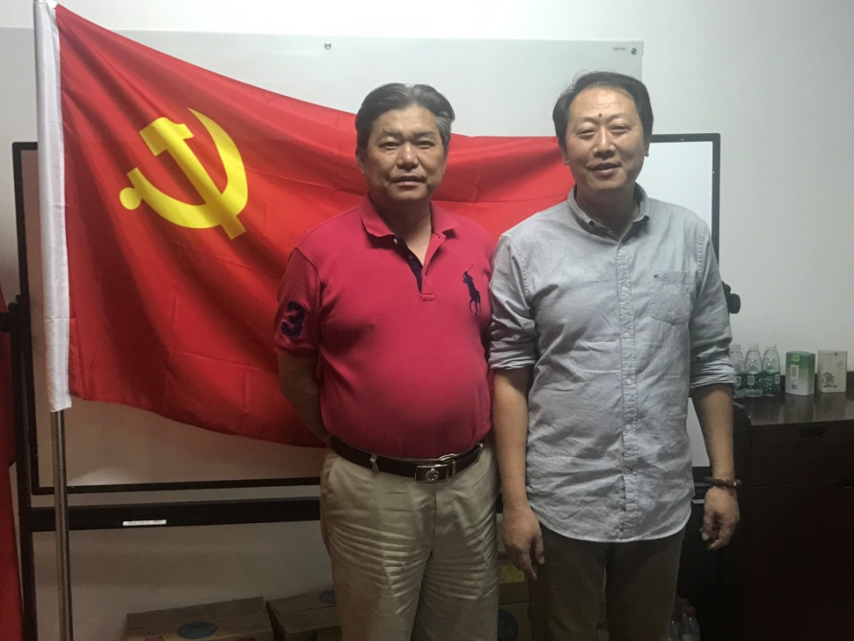
合作共建
与上海市服装行业协会党支部合作共建，深入探讨“不忘初心、牢记使命”学习心得，交流学习资料。

Slide 16
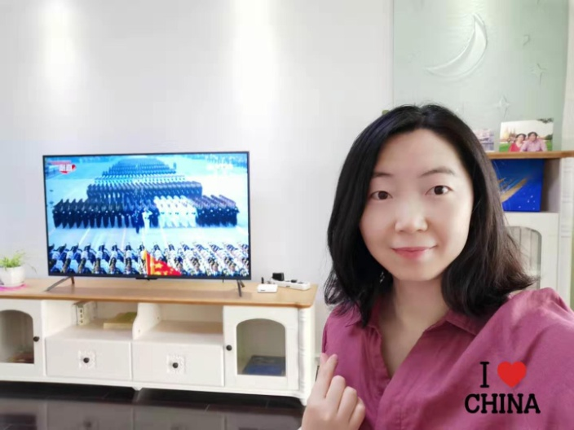
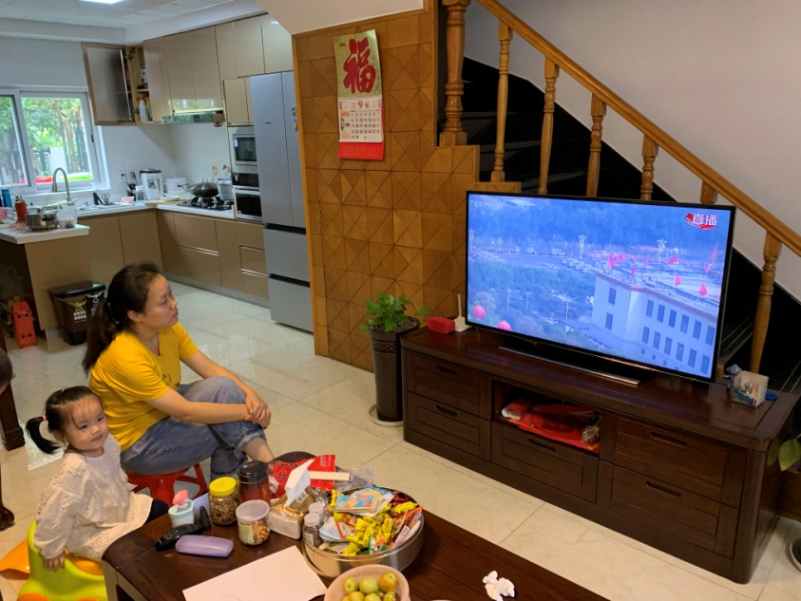
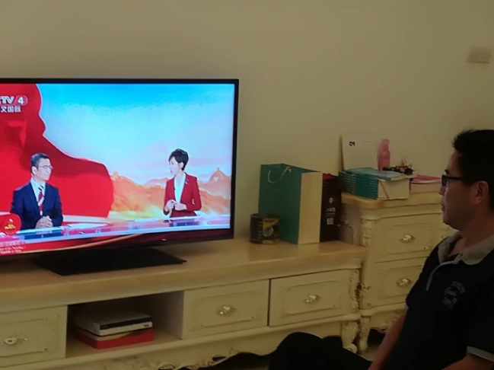
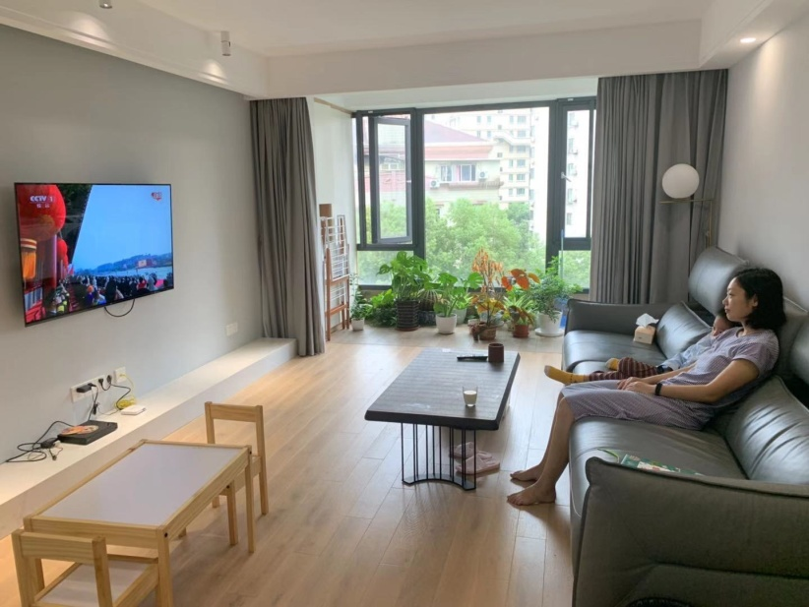
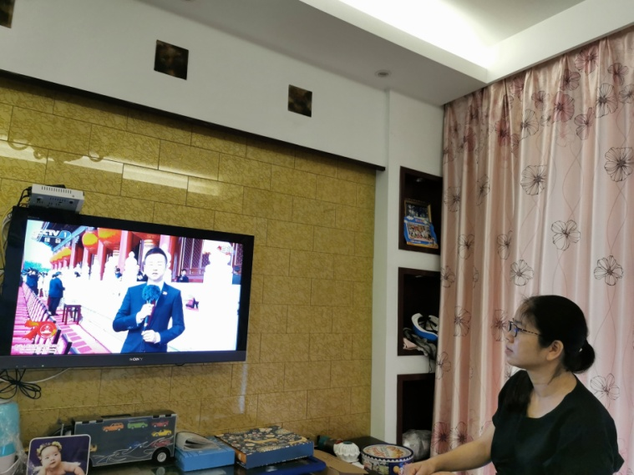
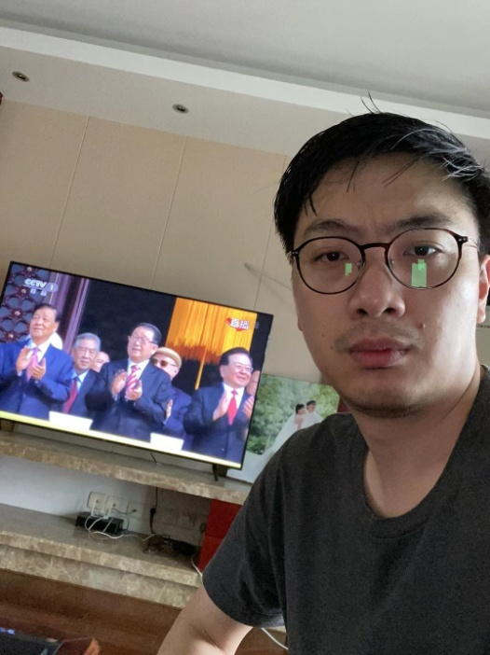
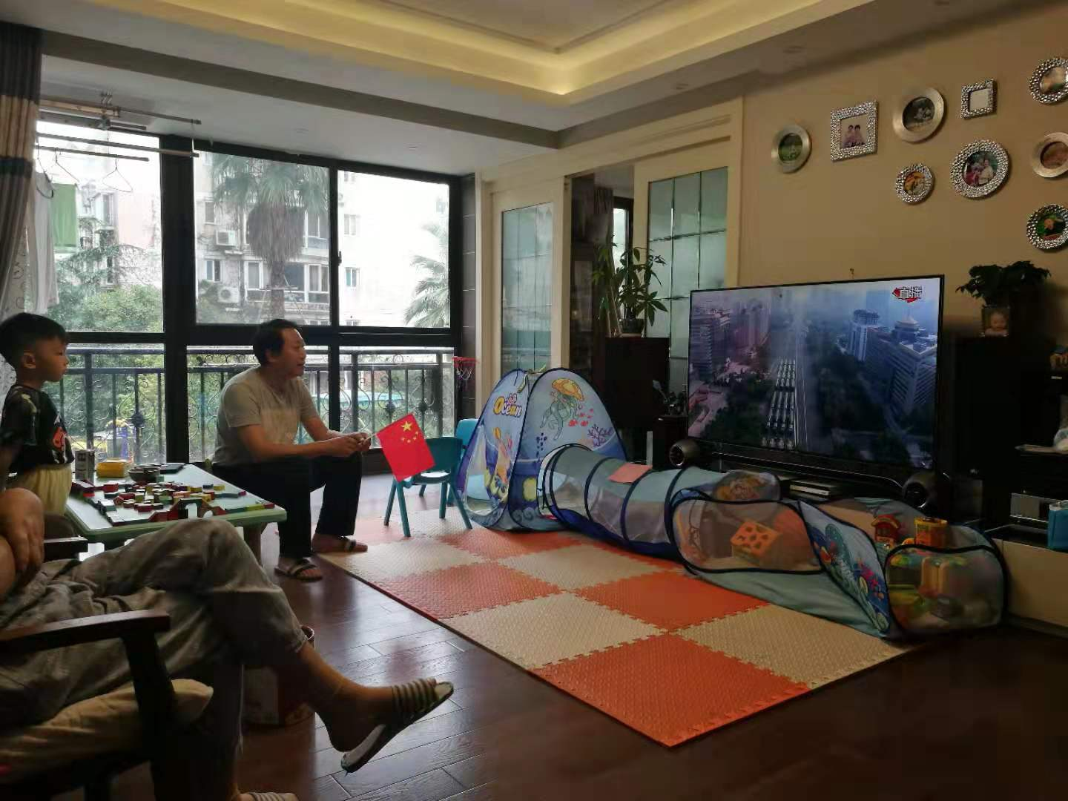
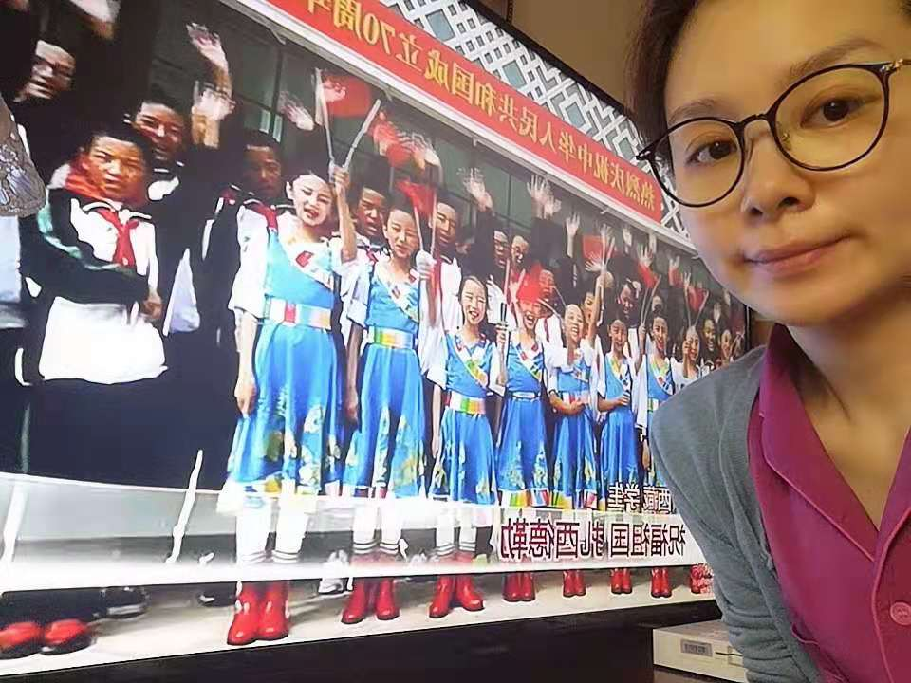
支部党员观看国庆阅兵仪式，感受社会主义祖国的强大、人民的富足！

Slide 17
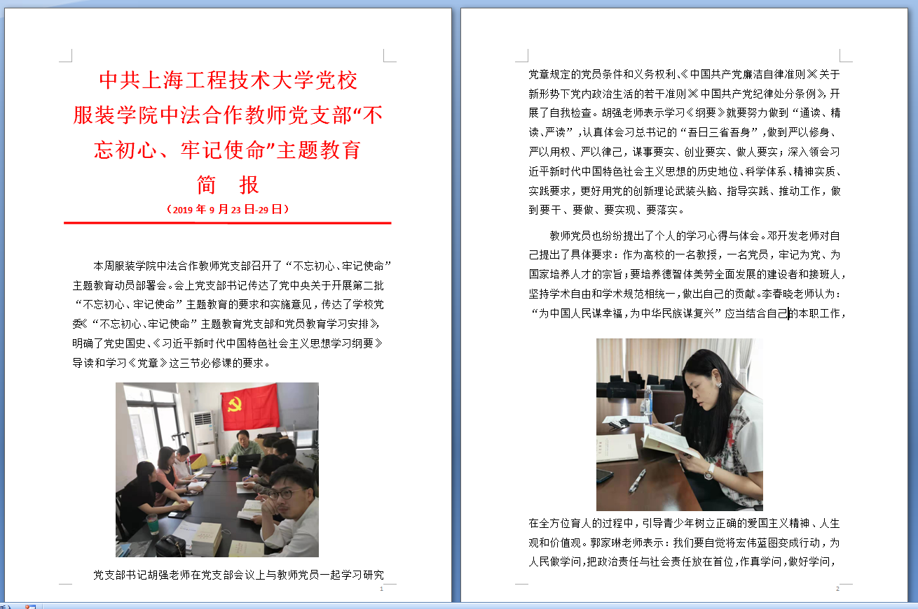
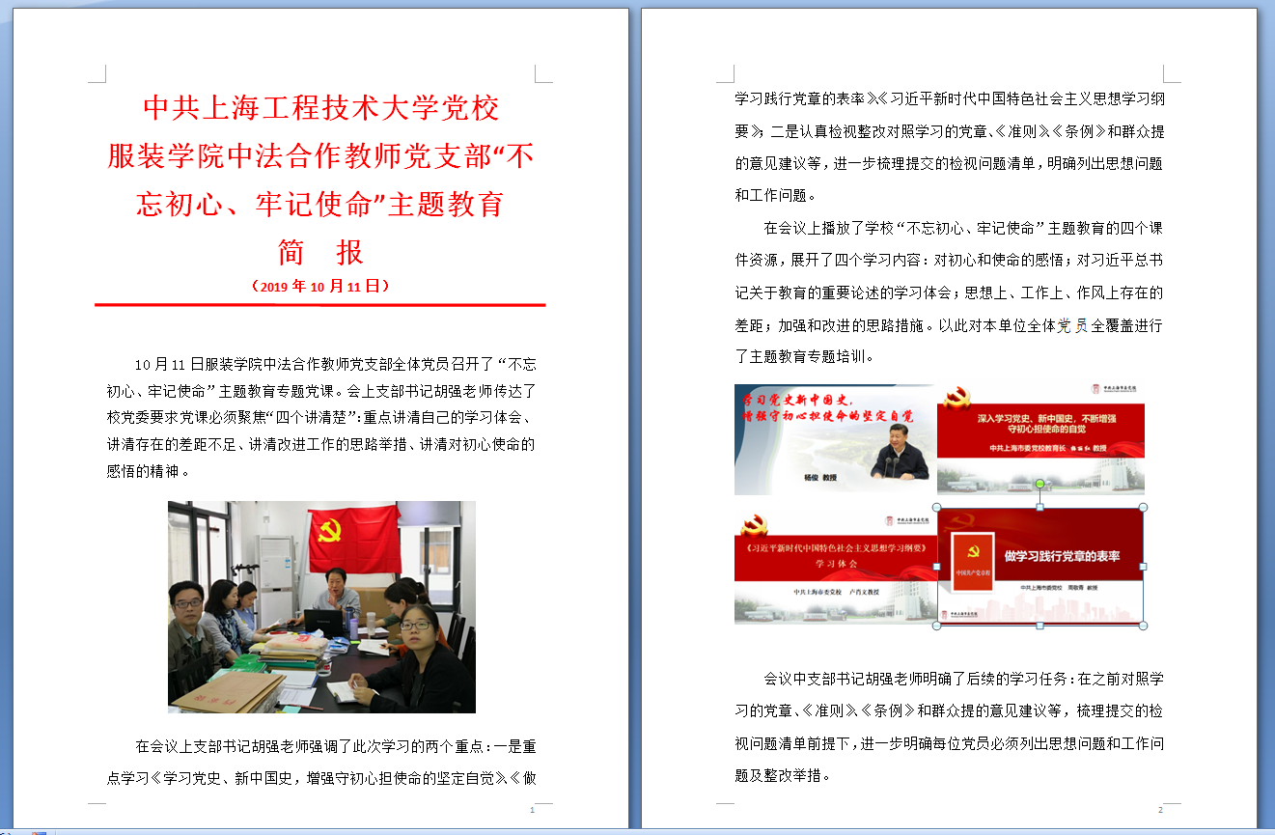
支部党员学习简报

Slide 18
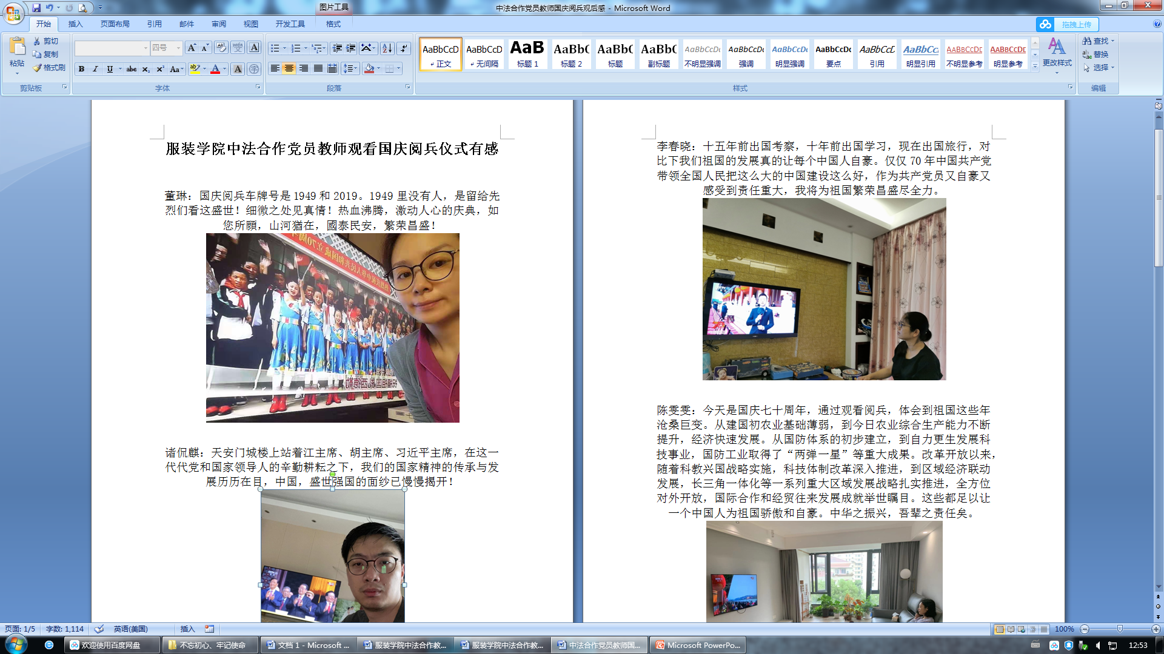
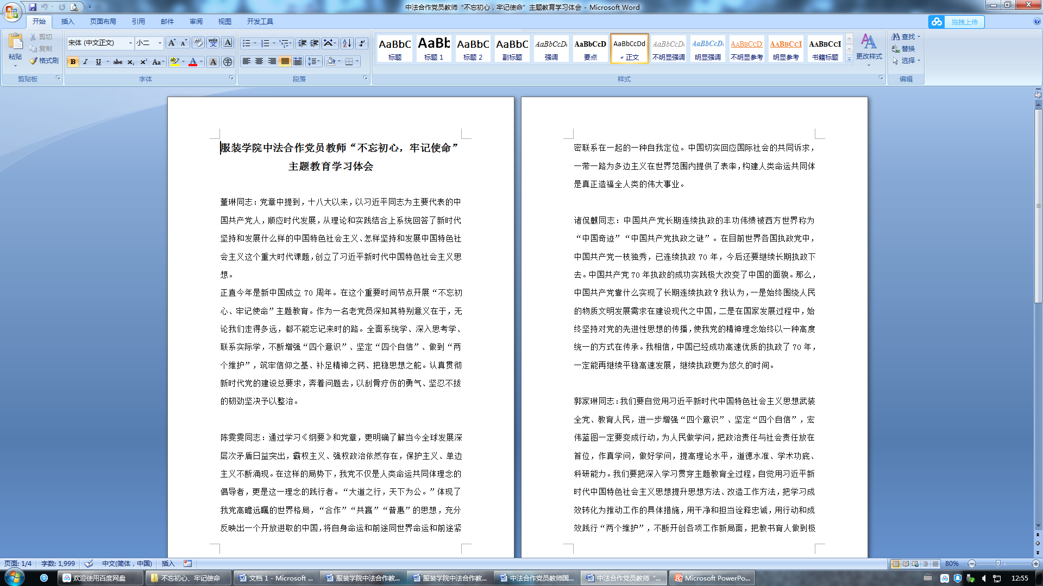
学习感想与体会

Slide 19
谢谢～
服装学院党委（党总支）
中法合作教师支部
支部书记 胡强
2019年10月11日

